Slide 1
Rekenen in de natuurkunde
verhoudingstabel
Evenredig
Formules

Slide 2
De verhoudingstabel.
Boven | 5 | 10 | 15 | × Factor 4
Onder | 20 | 40 | 60
Onder
Boven × Factor
Aantal | 5 | 10 | 15 | 25 | 90 | 100 | 150 | 200 | ×4
Percentage | 20 | 40 | 60 | 100 | 360 | 400 | 600 | 800

Slide 3
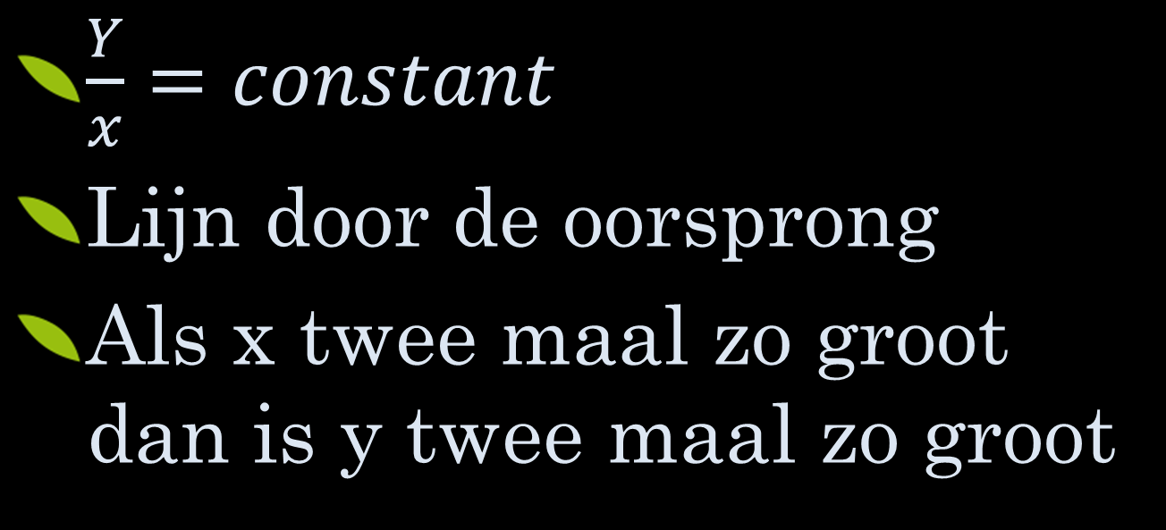
Evenredig
$\frac{Y}{x}=constant$
Lijn door de oorsprong
Als x twee maal zo groot dan is y twee maal zo groot

Slide 4
Natuurkunde en verhouding
In de natuurkunde hebben we vaak te maken met verhoudingsgetalen
Deze herken je doordat er in de eenheid een / staat.
Een verhouding tussen afstand en tijd is snelheid km/h
Kijk ook eens naar de volgende evenredige verbanden:
g/cm³
J/m³
L/s
N/cm²

Slide 5
Natuurkunde en verhouding
Een snelheid van 4 km/h
Een Dichtheid van 4 g/cm³
Verbrandingswarmte van 4 J/m³
Een stroomsterkte 4 L/s
Een druk van 4 N/cm²
t in h | 5 | 10 | 15 | 25 | 90 | 100 | 150 | 200 | ×4
s in km | 20 | 40 | 60 | 100 | 360 | 400 | 600 | 800
V in m³ | 5 | 10 | 15 | 25 | 90 | 100 | 150 | 200 | ×4
Q in J | 20 | 40 | 60 | 100 | 360 | 400 | 600 | 800
V in cm³ | 5 | 10 | 15 | 25 | 90 | 100 | 150 | 200 | ×4
m in g | 20 | 40 | 60 | 100 | 360 | 400 | 600 | 800
t in s | 5 | 10 | 15 | 25 | 90 | 100 | 150 | 200 | ×4
V in L | 20 | 40 | 60 | 100 | 360 | 400 | 600 | 800
A in cm² | 5 | 10 | 15 | 25 | 90 | 100 | 150 | 200 | ×4
F in N | 20 | 40 | 60 | 100 | 360 | 400 | 600 | 800

Slide 6
Natuurkunde in formules
Snelheid
s = 20 km v = ? t = 5h v = s : t v = 20 km : 5 h v = 4 km/h
debiet
V = 20 cm³ I = ? t = 5 s I = V : t I = 20 cm³ : 5s I = 4 cm³/s
verbrandingswarmte
Q = 20 J r = ? V = 5 cm³ r = Q : V r = 20 J : 5 cm³ r = 4 J/cm³
dichtheid
m = 20 g ρ = ? V = 5 cm³ ρ = m : V ρ = 20 g : 5 cm³ ρ = 4 g/cm³
druk
F = 20 N p = ? A = 5 cm² p = F : A p = 20 N : 5 cm² p = 4 N/cm²

Slide 7
Natuurkunde in formules
Snelheid berekenen met een formule
afstand = snelheid x tijd
s = v x t
s
v x t
afstand
s = v x t
snelheid
v = s / t
tijd
t = s / v
6 = 3 x 2
3 = 6 / 2
2 = 6 / 3

Slide 8
Natuurkunde in formules
Volume
V = I x t
Stroomsterkte
I = V / t
tijd
t = V / I
Energie
Q = r x V
Verbrandingswarmte
r = Q / V
Volume
V = Q / r
Energie
E = P x t
vermogen
P = E / t
tijd
t = E / P
6 = 3 x 2
3 = 6 / 2
2 = 6 / 3

